Slide 1
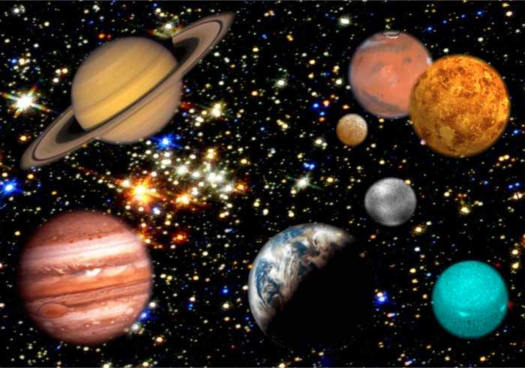
Солнечная система
Горячева Дина Александровна
МДОУ ДСКВ №4 «Березка»
п.Северный Талдомского р-на Московской обл.

Slide 2
Планеты вращаются вокруг Солнца

Slide 3
Солнце – звезда Солнечной системы

Slide 4
Меркурий – самая близкая к Солнцу планета и самая быстрая из них

Slide 5
На Меркурии нет воздуха, а поверхность усеяна кратерами

Slide 6
Венера – эту планету называют сестрой Земли, но жить на ней нельзя

Slide 7
Воздух Венеры непригоден для дыхания, а поверхность покрыта вулканами

Slide 8
Земля – планета, на которой мы живем

Slide 9
Луна вращается вокруг Земли

Slide 10
На Луне нет воздуха и воды

Slide 11
Марс – красная планета, также похожа на Землю

Slide 12
На Марсе есть воздух, но дышать им нельзя

Slide 13
Вокруг Марса кружатся две луны – Фобос и Деймос («Страх» и «Ужас»)

Slide 14
Юпитер – самая большая планета в Солнечной системе

Slide 15
Юпитер по сравнению с Землей

Slide 16
Сатурн – планета с кольцами

Slide 17
Кольца Сатурна – это частички льда, камни и пыль

Slide 18
Уран – ледяной гигант

Slide 19
Нептун – самая ветреная планета

Slide 20
Солнечная система

Slide 21
Литература и фотографии:
http://internetua.com/fotoblog--udivitelnie-snimki-marsa
http://ru.wikipedia.org/wiki/Солнечная_система
http://www.epochtimes.ru/content/view/15333/5/
http://commonconstitutionalist.com/tag/space/

